Slide 1


Slide 2
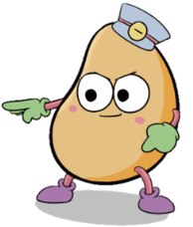
笑一笑
一位老师问学生：“谁来说说自己的理想是什么？”一个学生回答：“吃得好，穿得好。”
老师问他：“你的理想能不能更高些？” 学生说：“吃得更好，穿得更好。”

Slide 3
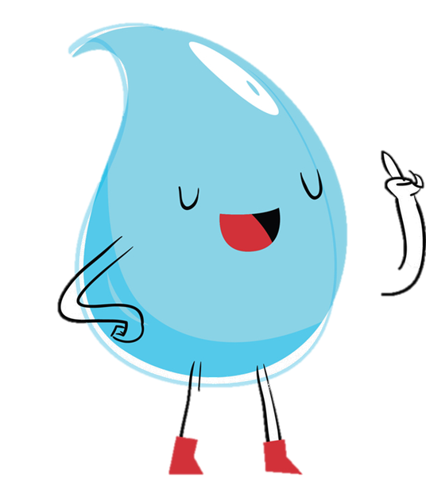
讲笑话能活跃气氛，拉近人们之间的距离。这节口语交际课就让我们一起来讲笑话。

Slide 4
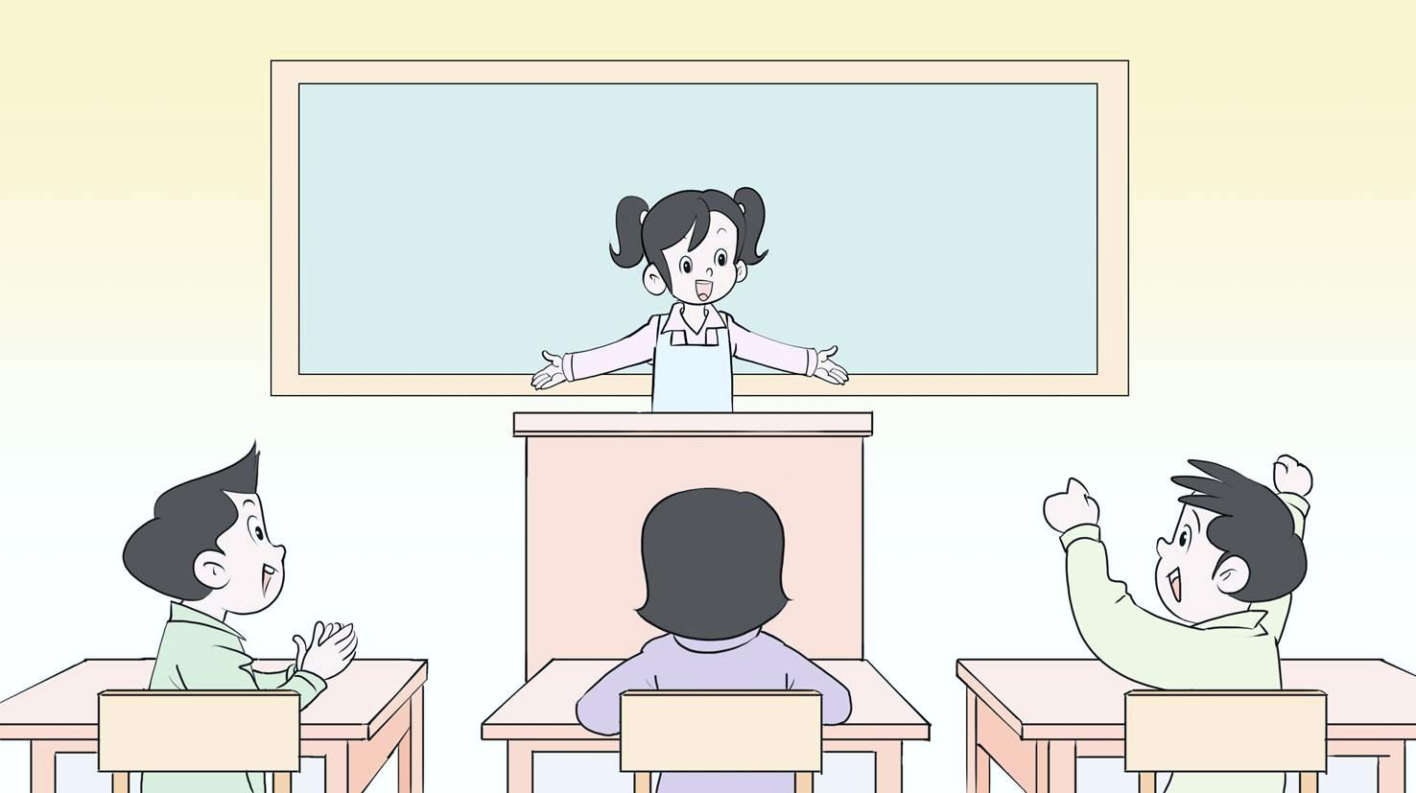
语文 五年级 下册
口语交际
我们都来讲笑话

Slide 5
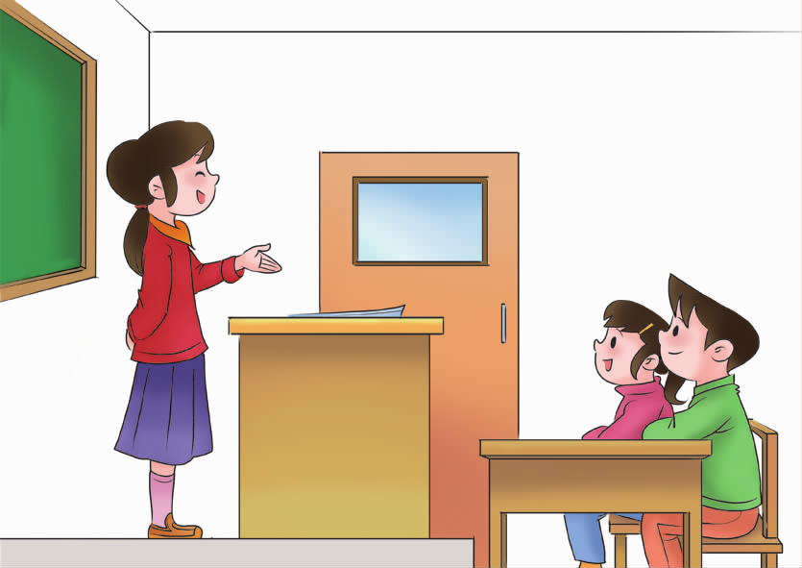
在家里练习讲笑话的时候，家人给你提出了哪些建议？你觉得要讲好笑话，需要注意什么？

Slide 6

讲笑话有哪些“秘诀”呢？
要熟记笑话的内容。
尽量表现出笑话中人物的神情、语气和动作。
克服口头禅、重复等不良的口语习惯。
要沉住气，自己不要笑场。

Slide 7
什么是“口头禅”？在家练习的时候，家人有没有提醒你注意？

Slide 8
有的同学在讲笑话的过程中，经常发出“嗯…嗯…”的声音，每句话结束都加上“然后”“后来”等词语。这些不良的语言习惯，就是口头禅。
频繁的口头禅会让听的人感觉很着急，容易不耐烦，就不觉得笑话好笑了……讲笑话的效果会大打折扣。

Slide 9
和同桌交流你对这些“秘诀”的理解！
要熟记笑话的内容。
尽量表现出笑话中人物的神情、语气和动作。
克服口头禅、重复等不良的口语习惯。
要沉住气，自己不要笑场。

Slide 10
1.熟记笑话：把看到的、听到的笑料牢牢记在脑子里，才能讲得清楚，让别人听得明白。
2.不笑场：讲笑话时自己先笑了，别人可就不笑了。

Slide 11
3.不重复，克服口头禅：讲笑话的时候要尽量说得流利一些，让别人更爱听你讲的笑话。
4.表现人物的神情、语气、动作：能让听笑话的人身临其境。

Slide 12
讲笑话前，先要选择有趣的笑话，并把它的内容牢牢记住；讲的时候要流利，不要重复，避免口头禅，要让别人笑，自己就不能笑；还要尽可能表现出笑话中人物的神情、动作和语气。掌握了这些“秘诀”，你就能讲好笑话了。

Slide 13
从你收集的笑话中选择你认为最有趣的一则，给小组成员讲一讲，讲的时候要用上“秘诀”哦！成员可以提意见！

Slide 14

指导点评
点评的学生：点评时要面向讲述的同学，先说说他的优点，再提出自己的建议，这样别人会更容易接受你的观点。
被点评的学生：得到夸奖，要表示感谢；别人提出建议，也要虚心接受。

Slide 15
在发现他人的问题时，也要想想自己是不是有类似的问题，注意下次改进。

Slide 16
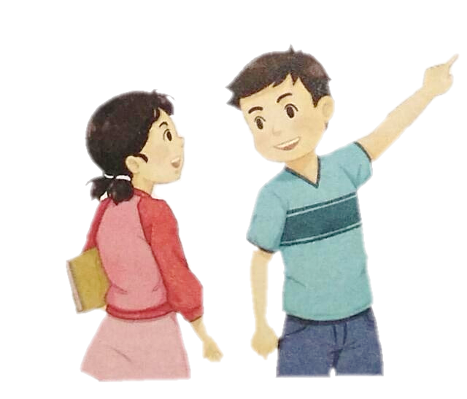
听笑话的时候，我们要用心倾听，捕捉笑点，并积极回应，比如和大家一起笑一笑，或者是在精彩的地方适时鼓掌。如果确实感到不好笑，出于礼貌，我们也应该鼓掌表示感谢。
做个好听众

Slide 17
讲述笑话时要选择健康、文明、积极向上的笑话。摒弃以取笑人体缺陷为乐的笑话、用语低俗的笑话等。

Slide 18


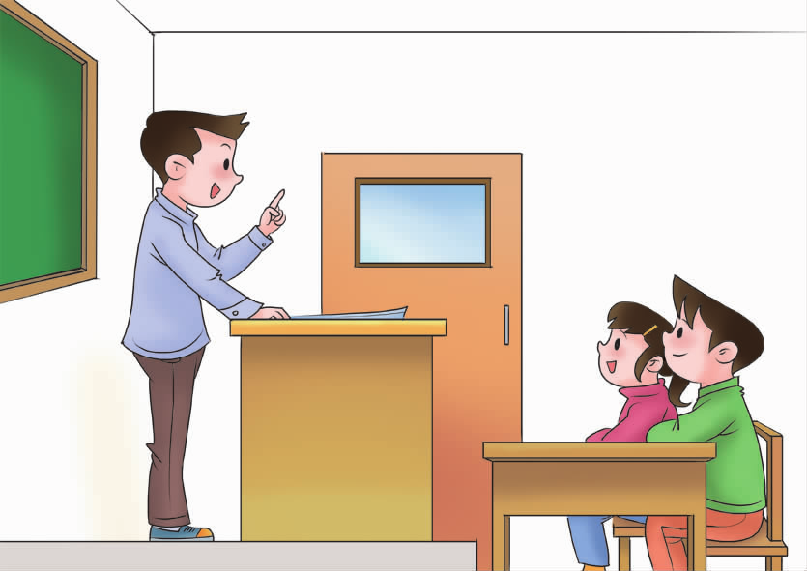
课后作业
俗话说,“笑一笑，十年少”。今天回家后就请你将在课上听到的笑话讲给爸爸妈妈听，让他们也跟你一起开怀一笑。

Slide 19


